Slide 1
Pneumotrieste 2017
Trieste, 3-5 Aprile 2017
La pulsossimetria: significato, interpretazione, limiti
Dr. Stefano Calabro
Azienda U.L.S.S. n.7 – Pedemontana Presidio Ospedaliero di Bassano del Grappa Struttura Complessa di Pneumologia
stefano.calabro@aulss7.veneto.it

Slide 2
Pulsossimetria
Pulsossimetro: principi di funzionamento
Pulsossimetro: modelli
Sensori: modelli
La pulsossimetria
Pulsossimetro: utilizzo clinico

Slide 3
La pulsossimetria è una metodica, indiretta e non invasiva, che misurare la saturazione in ossigeno dell'emoglobina presente nel sangue arterioso (SpO2) e la frequenza cardiaca.

Slide 4
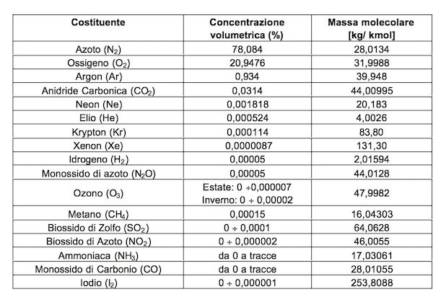
Concentrazione dei principali componenti dell’aria
(concentrazione volumetrica %)
L’aria che respiriamo non è una sostanza pura, un’unica sostanza chimica, ma un miscuglio di gas e di microscopiche particelle solide e liquide.
I due componenti principali sono l’azoto, che ne costituisce quasi i quattro quinti (78,08 %) e l’ossigeno che ne rappresenta poco più di un quinto (20,94 %).

Slide 5
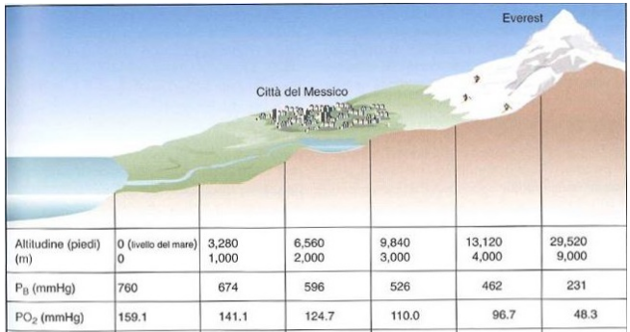
Atmosfera
Ossigeno
La pressione atmosferica a livello del mare è uguale a circa 760 mm Hg e decresce con l'altitudine.
Po₂ = (0,21) x (760 mmHg) = 159,1 mmHg

Slide 6
La respirazione
Funzione della respirazione
Fornire ossigeno ai tessuti ed eliminare dall’organismo l’anidride carbonica, che si forma in seguito al metabolismo
Ventilazione polmonare movimento di aria dall'esterno all'interno del polmone e viceversa
Diffusione alveoli – sangue movimento O 2 e CO 2 attraverso la membrana respiratoria
Trasporto O2 e CO 2 nel sangue
Diffusione sangue-tessuti movimento di O 2 e CO 2 a livello tissutale
Utilizzazione O2 e produzione CO 2 nelle cellule (respirazione cellulare)
La respirazione cellulare è il meccanismo attraverso cui la cellula, in presenza di ossigeno, è in grado di ricavare energia. La sede di questo processo è il mitocondrio.

Slide 7
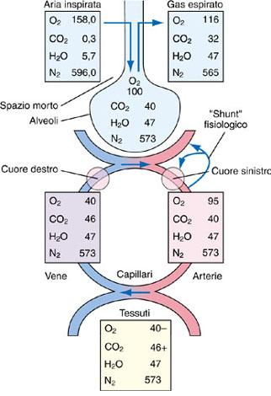
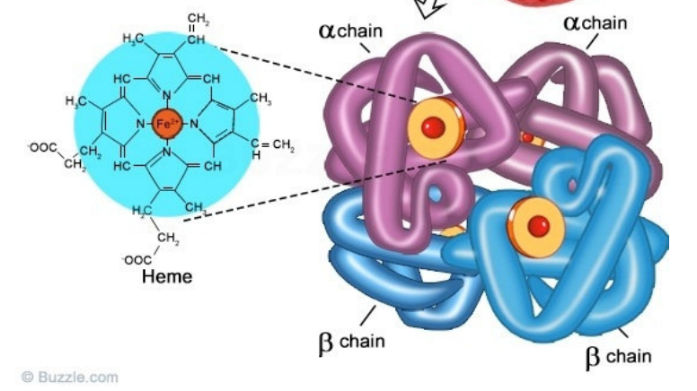
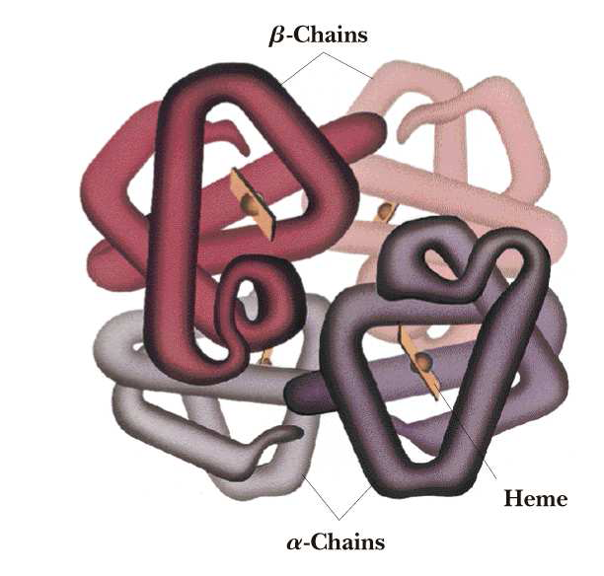
Il trasporto dell’ossigeno
L’ossigeno deve arrivare ai tessuti come ossigeno molecolare.
L’emoglobina è una proteina tetramerica costituita da quattro catene polipetidiche (α2β2) ciascuna legata ad un gruppo eme.
L’ossigeno si lega reversibilmente al ferro dell’EME.

Slide 8
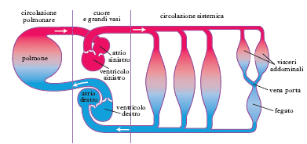
A livello alveolare si verifica la diffusione dell’O2 dagli alveoli verso il sangue e la diffusione in senso inverso della CO2.
Il sangue venoso in arrivo al capillare alveolare si arterializza in 0,25 sec.
Solo circa 3% dell’ossigeno nel sangue è disciolto mentre il resto è legato chimicamente alle molecole di emoglobina (Hb).

Slide 9
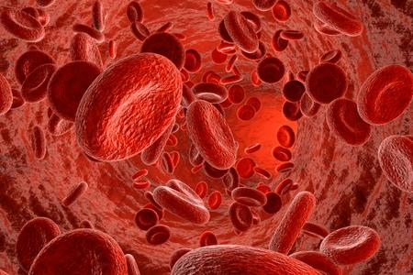
Emoglobina (Hb)
Hb lega O₂ a livello degli alveoli polmonari e lo trasporta ai tessuti periferici attraverso il circolo sanguigno.
Hb incrementa di circa 50-70 volte la capacità di trasporto di O₂ in un litro di sangue.
Età o genere | Limiti inferiori Hb (g/dL) | Limiti inferiori Hb (mmol/L)
Donne (>15 anni) | 12,0 | 7,4
Uomini (>15 anni) | 13,0 | 8,1
Limiti inferiori di concentrazione dell'emoglobina per la diagnosi di anemia usati dalla OMS (1 g/dL = 0,6206 mmol/L)

Slide 10
Emoglobina
Struttura e funzione
Nei vertebrati la proteina trasportatrice di O2del sangue è l’emoglobina (Hb).
La molecola di emoglobina è composta da quattro catene, ciascuna contenente un gruppo funzionale (EME).
Esistono quattro diversi tipi di catene: catene alfa, beta, gamma e delta.
Essenziale per la funzione dell’Hb è il legame con un gruppo prostetico: il gruppo EME in cui è presente lo ione ferroso Fe²⁺ che funziona da sito di legame per l’O2.
Una molecola di emoglobina può trasportare un massimo di quattro molecole di ossigeno dando origine ad ossiemoglobina.

Slide 11
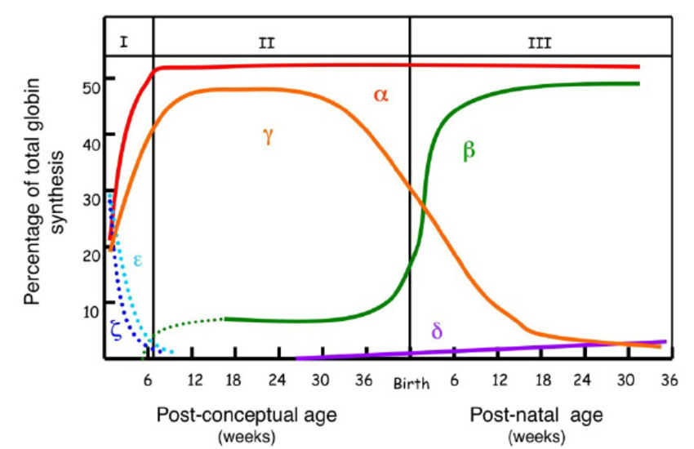
Sintesi di catene globiniche prima e dopo la nascita
Emoglobina A: la proteina respiratoria maggiormente presente nell’individuo adulto (di solito superiore al 97%) formata da un tetramero di catene, 2 alfa e 2 beta (α2β2).
Emoglobina A2: componente minore dell’emoglobina presente nell’individuo adulto di solito in quantità inferiore al 3% formata da un tetramero di catene, 2 alfa e 2 delta (α2δ2).
Emoglobina F: emoglobina prodotta in epoca fetale costituita da un tetramero di catene: 2 alfa e 2 gamma (α2γ2).
Tipi di emoglobina nell’adulto normale
Emoglobina (%) | Composizione
HbA (96-97) | α₂β₂
HbA₂ (2-3) | α₂δ₂
HbF (0-1) | α₂γ₂

Slide 12
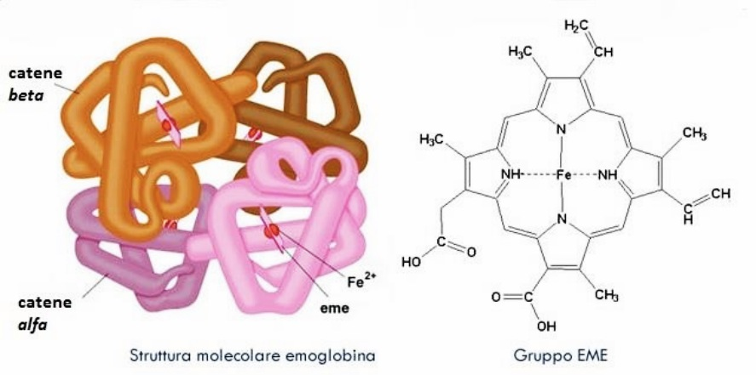
Emoglobina
Struttura
Ogni globina ha una tasca in cui lega un gruppo EME,
Nella tasca idrofobica è impedito l’ingresso all’H2O e il Fe²⁺ è protetto dall’ossidazione irreversibile.
Quando si lega all'ossigeno l'emoglobina viene chiamata ossiemoglobina, nella forma non legata deossiemoglobina.

Slide 13
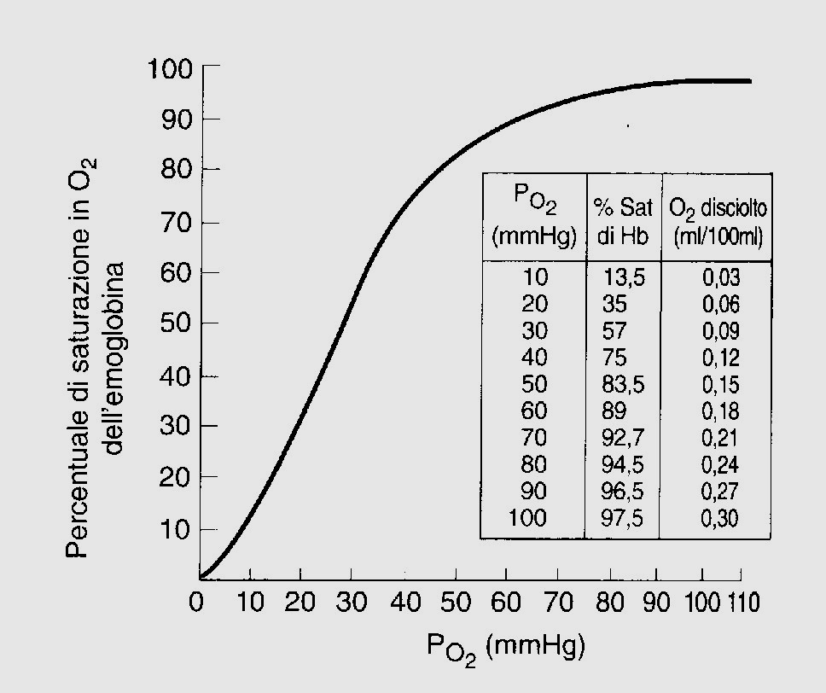
Emoglobina
Curva di dissociazione
La percentuale di saturazione
di ossigeno dell’emoglobina del sangue arterioso e venoso dipende dalla pressione parziale del l’ossigeno plasmatico.
In condizioni normali, la pO2 scende da 100 mm Hg nel sangue arterioso a 40 mm Hg nel sangue venoso e la percentuale di saturazione dell’emoglobina passa da circa il 100% nelle arterie al 75% nelle vene.
In condizioni fisiologiche basali, l’emoglobina cede solo il 25% del suo ossigeno ai tessuti.

Slide 14
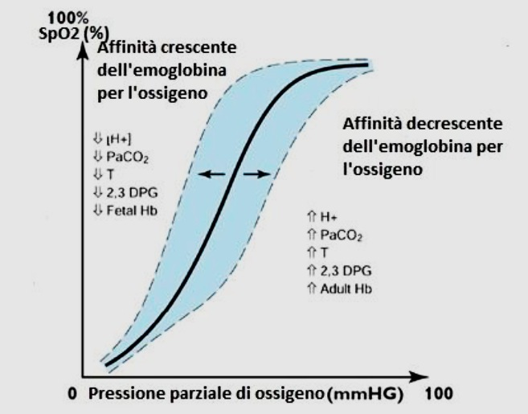
Emoglobina
Curva di dissociazione
Il pH, la temperatura e il 2,3-bisfosfoglicerato influenzano la curva.
Un aumento o diminuzione di questi valori agisce direttamente sulla affinità dell’emoglobina per l’ossigeno, spostando la posizione della curva.
temperatura

Slide 15
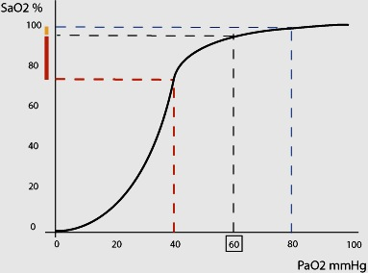
Emoglobina
Curva di dissociazione

Slide 16
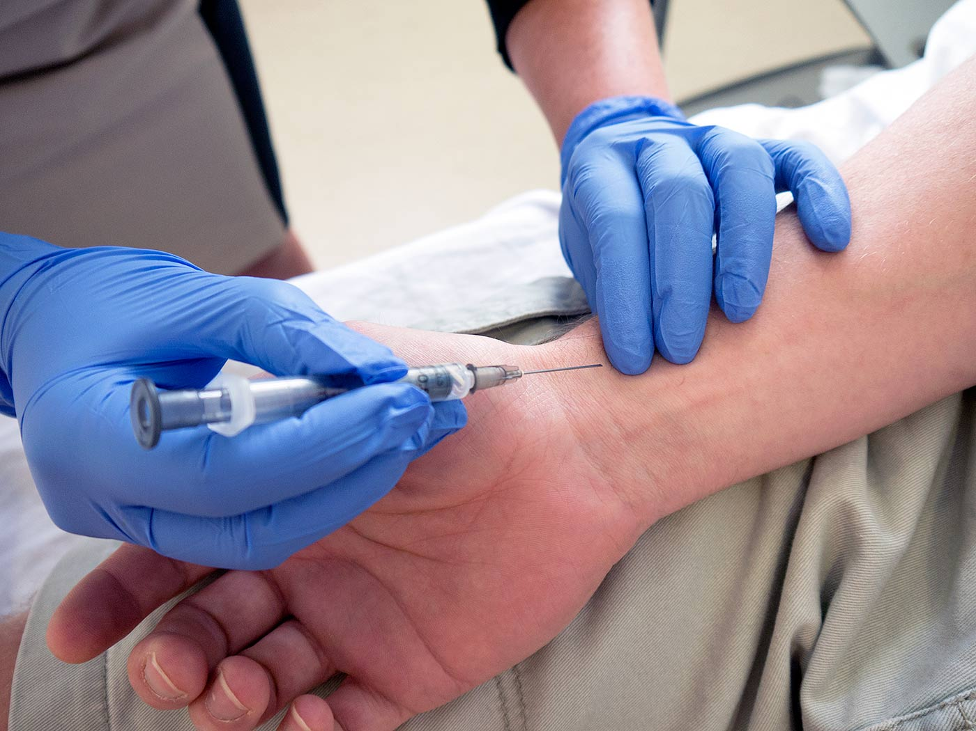
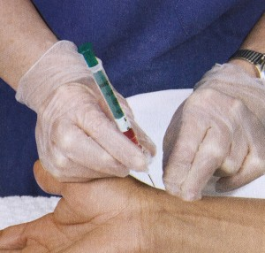
La misura dei gas respiratori
L’emogasanalisi arteriosa (EGA) è il test di riferimento per la misura dei gas ematici

Slide 17
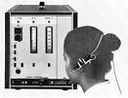
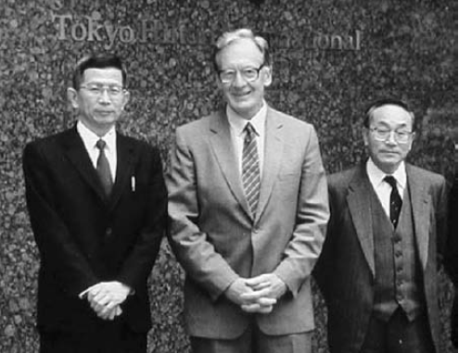
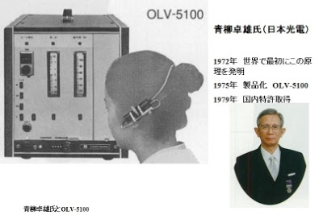
La moderna pulsossimetria
1975
Nihon Kohden develops the world’s first ear oximeter, the OLV-5100.
It was based on the principle of pulse oximetry which was invented by Nihon Kohden researcher Takuo Aoyagi.
Takuo Aoyagi

Slide 18
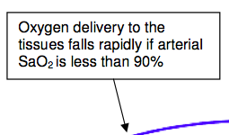
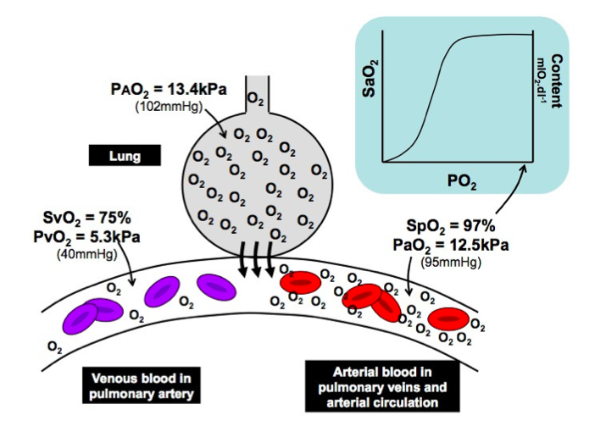
Pulse oximetry training manual.
World Health Organization 2011

Slide 19
Pulsossimetro: principi di funzionamento
Si utilizza la spettrofotometria; due diodi emettono due luci a differente lunghezza d’onda (luce rossa a 660 nm e luce infrarossa a 940 nm), con un recettore sul lato opposto del pulsossimetro.

Slide 20
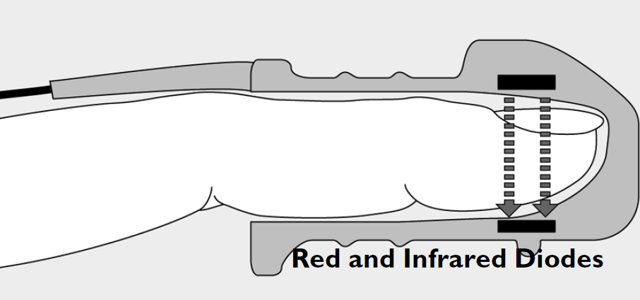
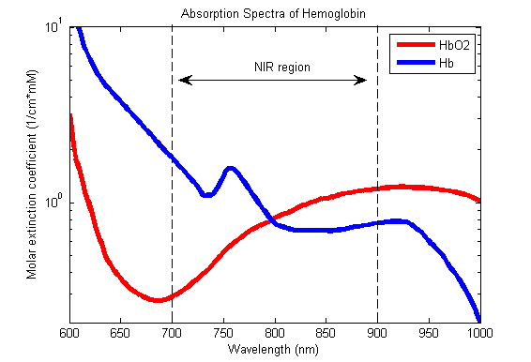
Pulsossimetro: principi di funzionamento
Si utilizza la spettrofotometria; due diodi emettono due luci a differente lunghezza d’onda (luce rossa a 660 nm e luce infrarossa a 940 nm), con un recettore sul lato opposto del pulsossimetro.
Fotodiodo (PD)
Si analizza l’Hb presente nel dito a livello periferico. L’ossiemoglobina
(ossiHb) assorbe la luce infrarossa (940 nm) e la deossiemoglobina (deossiHb) assorbe la luce rossa (660 nm)

Slide 21
Pulsossimetro: principi di funzionamento
Sensore a trasmittanza
Il segnale luminoso proveniente dall’accensione alternata dei due LED attraverso il tessuto viene rilevato da un fotodiodo (PD).
Si hanno due possibili configurazioni del sensore a contatto con la cute:
se il fotodiodo è posto dalla parte opposta rispetto alle sorgenti luminose il pulsossimetro è costituito da un sensore a trasmittanza;
con fotodiodo dalla stessa parte dei led il sensore è a riflettanza.
(l’utilizzo prevalente dei sensori a riflettanza è quello frontale)

Slide 22
Pulsossimetro: principi di funzionamento
Sensore a trasmittanza
La ossiemoglobina (ossiHb) assorbe l’infrarosso e la deossiemoglobina (deossiHb) assorbe il rosso.

Slide 23
Pulsossimetro: principi di funzionamento
In base al rapporto delle onde di assorbimento delle due luci (rosso e infrarosso) l’algoritmo calcola il valore della saturazione.
85% le due onde si equivalgono
100% rapporto di 0.43

Slide 24
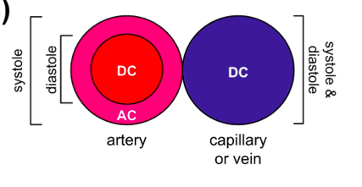
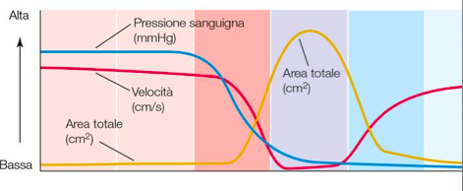
Pulsossimetro: principi di funzionamento
Sistema vascolare
Compatimento pulsatile
Compartimento non pulsatile
Chan ED, Chan MM, Chan MM.
Pulse oximetry: understanding its basic principles facilitates appreciation of its limitations.
Respir Med. 2013;107:789–799.

Slide 25
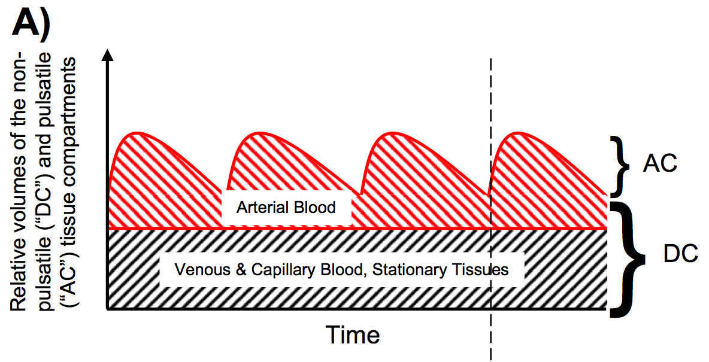
Pulsossimetro: principi di funzionamento
(alternating current)
(direct current)
Per evitare l’analisi della saturazione venosa, si determina solo il segnale riscontrato durante la pulsazione arteriosa.
La variazione fra sistole e diastole viene aggiunto all’algoritmo per calcolare la SpO2.
L’errore fra la saturazione arteriosa periferica e la saturazione arteriosa misurata con EGA é inferiore al 2%, con una deviazione standard attorno al 3%.
Tale errore aumenta sempre di più quando la saturazione scende sotto il 90%.
Chan ED, Chan MM, Chan MM.
Pulse oximetry: understanding its basic principles facilitates appreciation of its limitations.
Respir Med. 2013;107:789–799.

Slide 26
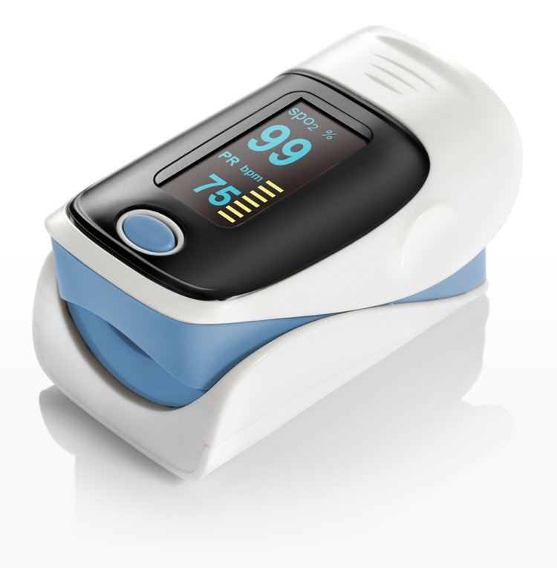
Pletismografia ottica
La frequenza cardiaca viene misurata attraverso le variazioni cicliche della trasmissione della luce.
La trasmissione della luce è inversamente proporzionale all’assorbimento.
Sistole: il volume ematico aumenta
(l’assorbimento delle luce aumenta e la trasmissione diminuisce)
Diastole: il volume ematico diminuisce
(l’assorbimento della luce diminuisce e la trasmissione aumenta)

Slide 27
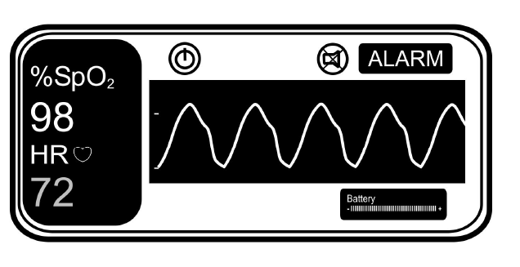
Pulsossimetro: principi di funzionamento
Ogni battito cardiaco determina
un valore arterioso pressorio, che influisce sul volume arterioso periferico misurato (volume variabile), portando a maggior assorbimento di luce durante l’analisi.
Se i segnali ricevuti dal fotodetettore vengono considerati come lunghezze d’onda, ci saranno variazioni tra un battito e l’altro.

Slide 28
Pulsossimetro: principi di funzionamento
Forma d'onda pletismografica
Ogni battito cardiaco determina
un valore arterioso pressorio, che influisce sul volume arterioso periferico misurato (volume variabile), portando a maggior assorbimento di luce durante l’analisi.
Se i segnali ricevuti dal fotodetettore vengono considerati come lunghezze d’onda, ci saranno variazioni tra un battito e l’altro.

Slide 29
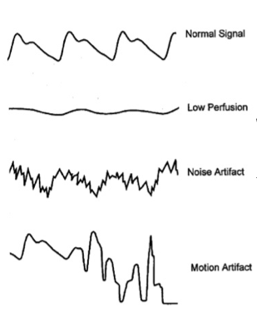
Pulsossimetro: principi di funzionamento
Il saturimetro deve distinguere tra l’assorbimento costante di fondo e i cambiamenti pulsatili causati dai cambiamenti del volume ematico con ogni battito cardiaco per garantire una misurazione accurata.
Segnale normale
Osservare la forma della curva per valutare la normalità del segnale
Scarsa perfusione
Artefatti da“rumore” di fondo
Artefatti da movimento

Slide 30
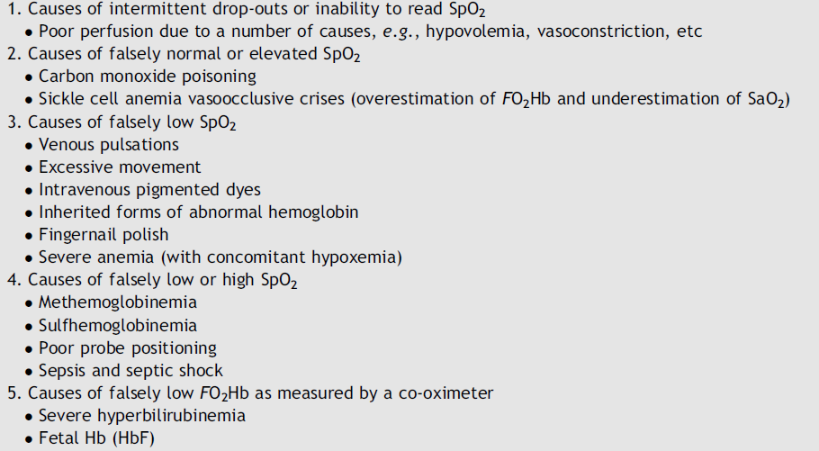
Causes and mechanisms of unreliable SpO2 readings
Chan ED, Chan MM, Chan MM.
Pulse oximetry: understanding its basic principles facilitates appreciation of its limitations.
Respir Med. 2013;107:789–799.

Slide 31
Pulsossimetro
I pulsossimetri utilizzati permettono l’analisi delle sole emoglobine funzionali, ovvero quelle attive nel trasporto dell’ossigeno.
Ossiemoglobina (ossiHb) assorbe l’infrarosso
Deossiemoglobina (deossiHb) assorbe il rosso
Il pulsossimetro non misura le emoglobine non funzionali

Slide 32
Pulsossimetro
Funzionali
Ossiemoglobina Deossiemoglobina
Non funzionali
Carbossiemoglobina Metaemoglobina

Slide 33
Pulsossimetro
La saturazione dell’ ossigeno può essere espressa come saturazione funzionale o frazionata.
Saturazione funzionale: concentrazione di ossiemoglobina espressa come una percentuale dell’ Hb in grado di trasportare ossigeno.
(I pulsossimetri convenzionali non distinguono fra ossiemoglobina, COHb e METHb. Misurano la saturazione funzionale).
Saturazione frazionata: ossiemoglobina espressa come percentuale di tutta l’Hb presente, incluse disemoglobine.

Slide 34
Causes and mechanisms of unreliable SpO2 readings
Chan ED, Chan MM, Chan MM.
Pulse oximetry: understanding its basic principles facilitates appreciation of its limitations.
Respir Med. 2013;107:789–799.

Slide 35
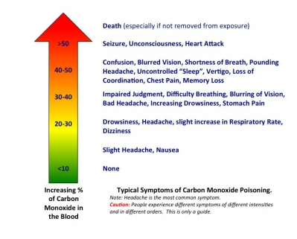
Carbossiemoglobina
Il monossido di carbonio (CO) è uno degli inquinanti atmosferici più diffusi.
E’ un gas tossico, incolore, inodore e insapore che viene prodotto ogni volta che una sostanza contenente carbonio brucia in maniera incompleta.
Levels in most non-smokers: 1-2%
Levels in heavy smokers: up to 10-20%

Slide 36
Carbossiemoglobina
L'emoglobina lega il CO con una affinità 250 volte superiore a quella per l'O2.
Legandosi con l'emoglobina in corrispondenza del Fe²⁺ dell'eme, il CO impedisce all'O2 di legarsi all'emoglobina, di qui la sua elevata tossicità.
Anche legandosi ad uno solo dei 4 gruppi eme dell'emoglobina, il CO diminuisce notevolmente l'affinità per l'O2 dei rimanenti 3.
Per questa ragione la tossicità del CO è molto più elevata di quanto sia prevedibile in base alla sua concentrazione nel sangue.

Slide 37
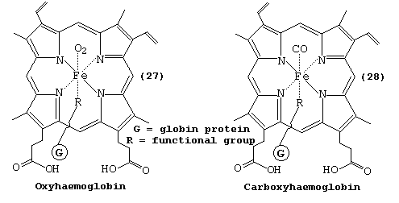
Carbossiemoglobina

Slide 38
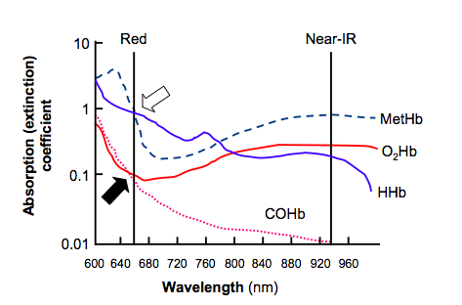
Carboxyhemoglobin
- Absorbs light at 660nm much like oxyhemoglobin
- Effect on measured oxygen saturation (SpO2) is to overestimate true oxygen
saturation
- Overestimation is approximately proportional to the carboxyhemoglobin
level (COHb)
SpO2 = SaO2 + %COHb

Slide 39
Causes and mechanisms of unreliable SpO2 readings
Chan ED, Chan MM, Chan MM.
Pulse oximetry: understanding its basic principles facilitates appreciation of its limitations.
Respir Med. 2013;107:789–799.

Slide 40
Pulsossimetria e smalto unghie
SpO2
~
2%
Hinkelbein J, Genzwuerker HV, Sogl R, Fiedler F.
Effect of nail polish on oxygen saturation determined by pulse oximetry in critically ill patients.
Resuscitation 2007;72:82e91.

Slide 41
Anemia
In caso di anemia importante, i valori di saturazione risultano elevati anche se la quantità totale di ossigeno trasportata dal sangue è insufficiente.

Slide 42
Metaemoglobina
Viene chiamata metaemoglobina la molecola di emoglobina, strutturalmente normale, in cui l'atomo di ferro contenuto nei 4 gruppi eme sia stato ossidato da Fe²⁺ a Fe³⁺.
Il cambiamento dello stato di ossidazione priva la molecola della sua capacità di legare reversibilmente l'ossigeno, e quindi perde anche la sua funzione fisiologica di trasporto dello stesso.
Fisiologicamente o per effetto di sostanze ossidanti, lo ione Fe²⁺ si trasforma in ione Fe³⁺ e l'emoglobina si trasforma in metaemoglobina (MetHb), incapace di legare l'ossigeno.

Slide 43
Metaemoglobina
La metaemoglobinemia può essere causata o da cause congenite o da cause acquisite.
Le cause acquisite sono l'esposizione dell'organismo a sostanze chimiche ossidanti e a farmaci (clorochina, lidocaina, paracetamolo, sulfamidici, etc.), mentre quelle congenite sono dovute principalmente ad un deficit enzimatico (deficit dell'enzima metaemoglobina-reduttasi).
Un incremento della concentrazione di questa molecola in rapporto all'emoglobina totale (la quota fisiologica è < 1,5 % dell’Hb totale) causa fenomeni d’ipossia tessutale.
Indicativamente per concentrazioni superiori al 10% (1,5 g/dL) è possibile osservare cianosi e per concentrazioni superiori al 20-25% manifestazioni cliniche conclamate con segni di grave ipossia (ipotensione, cefalea, nausea, alterazioni del sistema nervoso centrale fino al coma).

Slide 44
Methemoglobin
- Increases both numerator and denominator of the ratio of relative
absorbances
- Drives ratio toward 1 which results in measured SpO2 of 85%

Slide 45
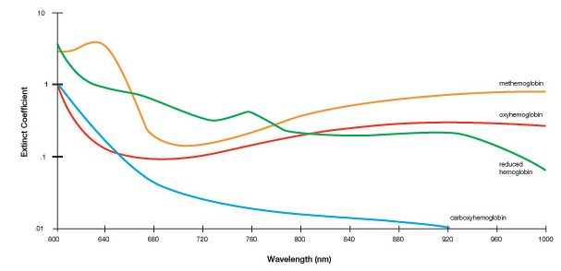
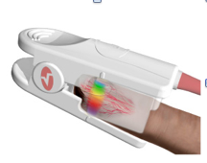
Pulsossimetria
La pulsossimetria è basata sulla trasmissione di diverse lunghezze d’onda della luce e del loro assorbimento.
La pulsossimetria convenzionale presume l’assenza di disemoglobine.
Misura la saturazione funzionale.
Oggi sono disponibili strumenti che misurano carbossiemoglobina e metaemoglobina

Slide 46
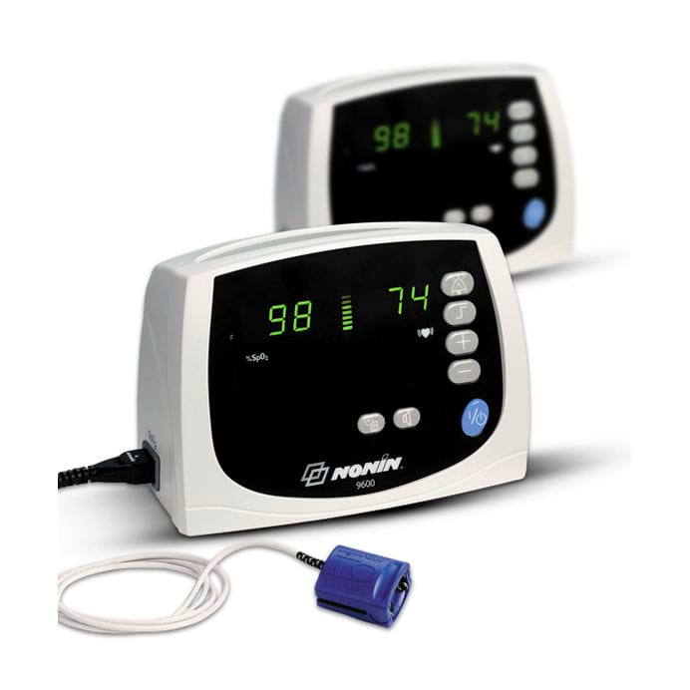
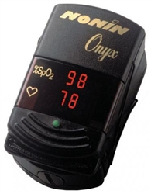
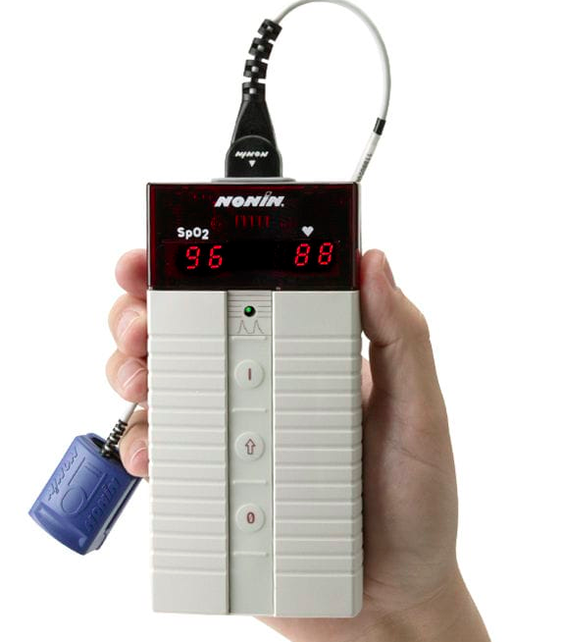
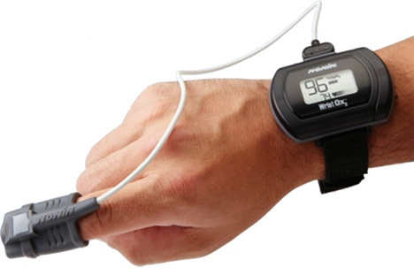
Pulsossimetro: modelli
Pulsossimetro compatto
Pulsossimetro da tavolo
Pulsossimetro da polso
Pulsossimetro palmare

Slide 47
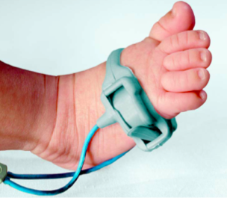
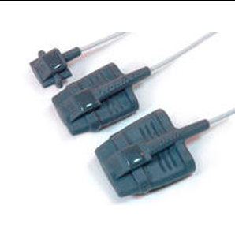
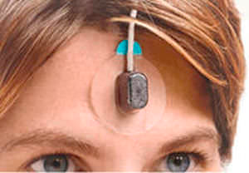
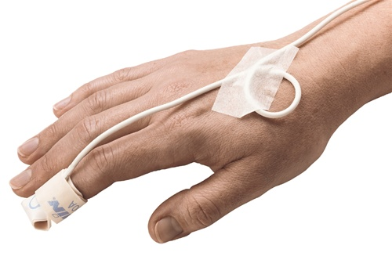
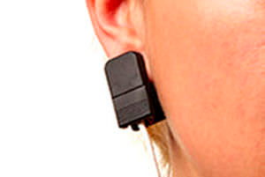
Sensori: modelli
Sensore digitale
Sensore frontale
Sono utilizzate aree ben vascolarizzate (dita, fronte, lobo dell’orecchio).
Siti per infanti sono piedi o palmo della mano o lobo orecchio.
Sensore per padiglione auricolare
Sensore digitale monouso

Slide 48
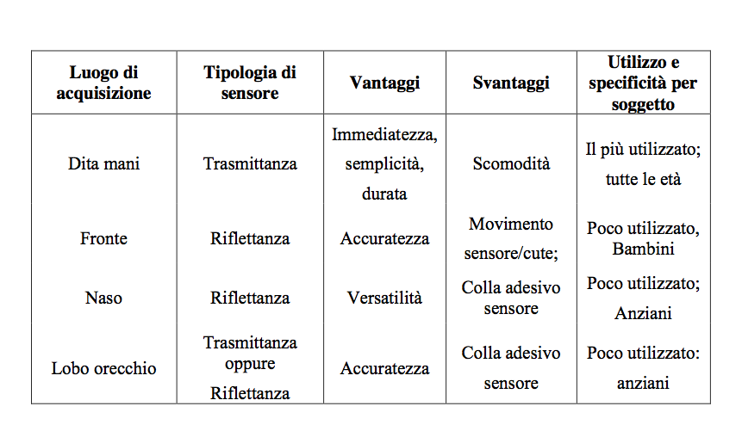
Andrea De Pascalis

Slide 49
Valutazione del punto di misurazione
(sede digitale)
Ipotensione arteriosa
Alterazioni del circolo periferico
Edema
Valutare altri punti di misurazione e altri sensori

Slide 50
Sensore digitale
Sensore digitale
Non fissare il sensore al dito, stringendo il cerotto ad anello; può agire da “laccio emostatico” con conseguente alterazione della qualità del letto ematico e lettura errata.

Slide 51
Sensore digitale
Sensore digitale
Artefatti da movimento
Per evitare gli artefatti da movimento si può fissare il cavo paziente alla mano con del nastro adesivo.
In tal modo i movimenti vengono limitati nella trasmissione al sensore.
Notes:
l captore di ossigeno può essere posizionato in varie parti del corpo, anche se generalmente si posiziona sulle dita della mano; in caso di vasocostrizione importante, con impossibilità di percepire un segnale o con un segnale pessimo, é importante posizionare il captore a livello del lobo dell’orecchio, che generalmente mostra una buona accuratezza e soprattutto detesta una ipossia in maniera più rapida rispetto al captore al dito.
Pros and cons of different types of pulse oximeter probes
The reason pulse oximeter probes interrogate the finger, nose, ear lobe, and forehead is that the skin in these areas have a much higher vascular density than, for example, the skin of the chest wall.4 Reusable clip probes (finger, nasal, ear) and single- patient adhesive probes (finger, forehead) are the two main types of pulse oximeter probes. Advantages of the reusable clip probes are the rapidity in which they can be employed, the ease in which different body sites can sampled in the event of low amplitude waves, and cost-effectiveness in outpatient settings where multiple patients can be measured sequentially with one probe because only a single reading of SpO2 is required. Advantages of the single-patient adhesive probes are potentially less transmission of nosocomial infections, more secure placement when there is excessive patient movement, and ability to monitor sites other than the acral regions since the latter areas are more vulnerable to vasoconstriction. Thus, for continuous monitoring of SpO2, one particular type of probe may be more appropriate than others depending on the clinical circumstance; i.e., some “trial-and-error” may be necessary to find the optimal probe. For example, in hypotensive, vaso- constricted patients, ear and forehead probes may be more reliable as these areas are less likely to vasoconstrict than the fingers in response to endogenous and exogenous catechol- amines.3,7 In hypothermia, where there is secondary vasocon- striction, the forehead probe has been shown to be more reliable than the finger probe.8,9
Even after optimizing the type of probe, false readings of SpO2 may occur in various settings and medical condi- tions. In the following sections, we discuss the causes and mechanisms of unreliable SpO2 readings, summarized in Table 1. We close with a discussion on rarer instances in which the SpO2 may actually be more reliable than SaO2 readings in measuring arterial oxygen saturation.

Slide 52
Sensore digitale
Sensore digitale
Shunt ottico
Evitare che luce esterna giunga al fotodetettore senza passare attraverso il letto vascolare.
Per verificare la presenza di questa interferenza provare a coprire la zona e valutare eventuali modificazioni della SpO2.

Slide 53
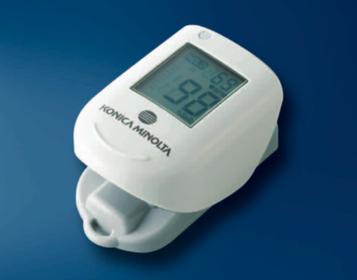
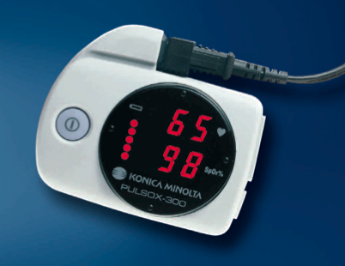
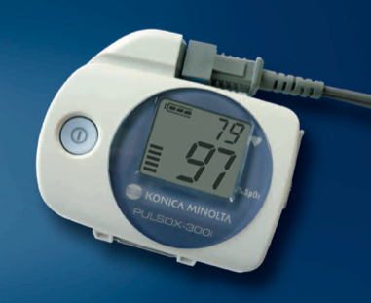
La correlazione tra SpO2 e SaO2 varia a seconda dei costruttori, tuttavia mostra un'elevata accuratezza entro i limiti fisiologici.
L’errore fra la saturazione arteriosa periferica e la saturazione arteriosa misurata al gasometro é inferiore al 2%, con una deviazione standard attorno al 3%; tale errore aumenta progressivamente quando la saturazione scende al di sotto dei valori di 90%.

Slide 54
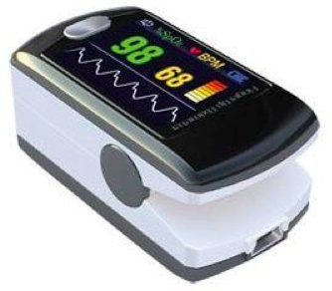
SpO2 (saturazione dell'ossigeno)
PR (battiti per minuto)
Indice di perfusione*
* Valore generalmente ricavato dalla curva pletismografica relativa all’infrarosso, basati sul confronto tra componente pulsante componente continua.
Non correla con i valori di saturazione e polso.

Slide 55
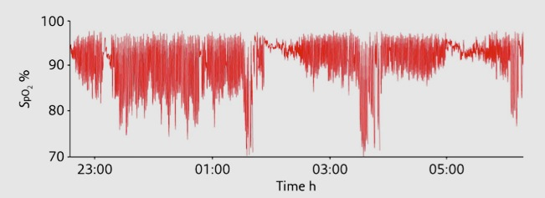
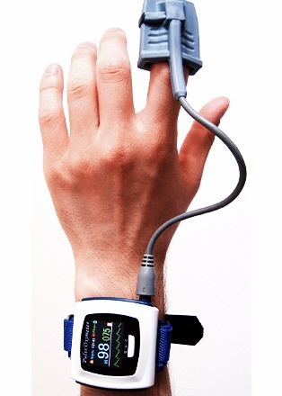
Pulsossimetria dinamica

Slide 56
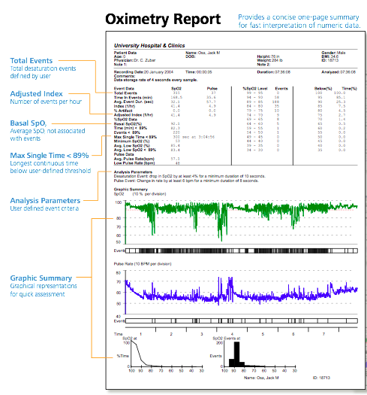
Pulsossimetria dinamica

Slide 58
Pneumotrieste 2017
La pulsossimetria: significato, interpretazione, limiti
Pulsossimetria (convenzionale)
La pulsossimetria si basa sulla trasmissione di diverse lunghezze d’onda della luce e del loro assorbimento

Slide 59
Pneumotrieste 2017
La pulsossimetria: significato, interpretazione, limiti
Pulsossimetria (convenzionale)
Si basa su due principi
Spettrometria (Hb ossigenata e deossigenata assorbono differenti quantità di luce rossa o infrarossa)
Pletismografia

Slide 60
Pulsossimetria (convenzionale)
La sola componente ematica in grado di assorbire la luce è il sangue arterioso.
Le uniche componenti ematiche in grado di assorbire luce sono ossiemoglobina e deossiemoglobina.
Si presume l’assenza di disemoglobine.
Pneumotrieste 2017
La pulsossimetria: significato, interpretazione, limiti

Slide 61
Pneumotrieste 2017
Trieste, 3-5 Aprile 2017
Grazie per l’attenzione
Dr. Stefano Calabro
Azienda U.L.S.S. n.7 – Pedemontana Presidio Ospedaliero di Bassano del Grappa Struttura Complessa di Pneumologia
stefano.calabro@aulss7.veneto.it

